Slide 1

ABITARE IL TEMPO
Di Isabella Ruberto
Psicologa - Psicoterapeuta - Formatrice esperienziale
Progetto Abbastanza

Slide 2
COSA SIGNIFICA ABITARE?
Progetto Abbastanza

Slide 3
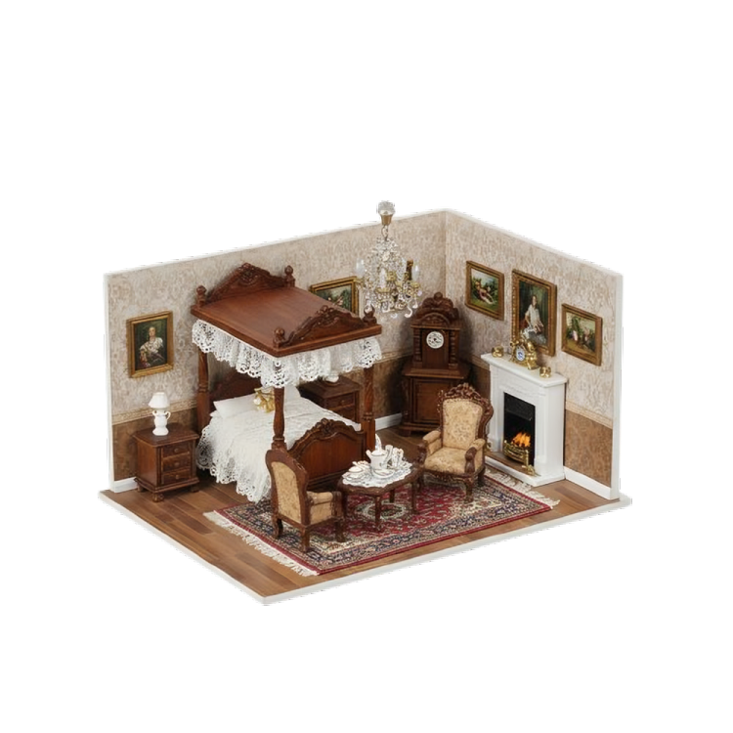

ABITARE UN LUOGO
È il modo dell’essere umano di stare al mondo
Ciò che custodisce il nostro esistere
Dove mi do il permesso di essere me stesso
Ogni stanza diventa simbolica e ogni spazio della casa sono parti di me. (qual è la stanza che mi capisce di più?)
Progetto Abbastanza

Slide 4

QUANDO ABITO
NON PERFORMO
NON DIMOSTRO
NON DEVO ESSERE ALL’ALTEZZA
Progetto Abbastanza

Slide 5


ABITARE IL TEMPO
Cosa vuol dire abitare il tempo?
Com’è il tempo quando sono a casa mia?
Com’è il tempo al lavoro?
Se abitare uno spazio significa prendersene cura, riconoscerlo come proprio, allora abitare il tempo significa la stessa cosa ma con la nostra dimensione temporale: non subirla, ma assumerla.
Mi sento dentro il tempo o lo sto solo ATTRAVERSANDO?
Progetto Abbastanza

Slide 6
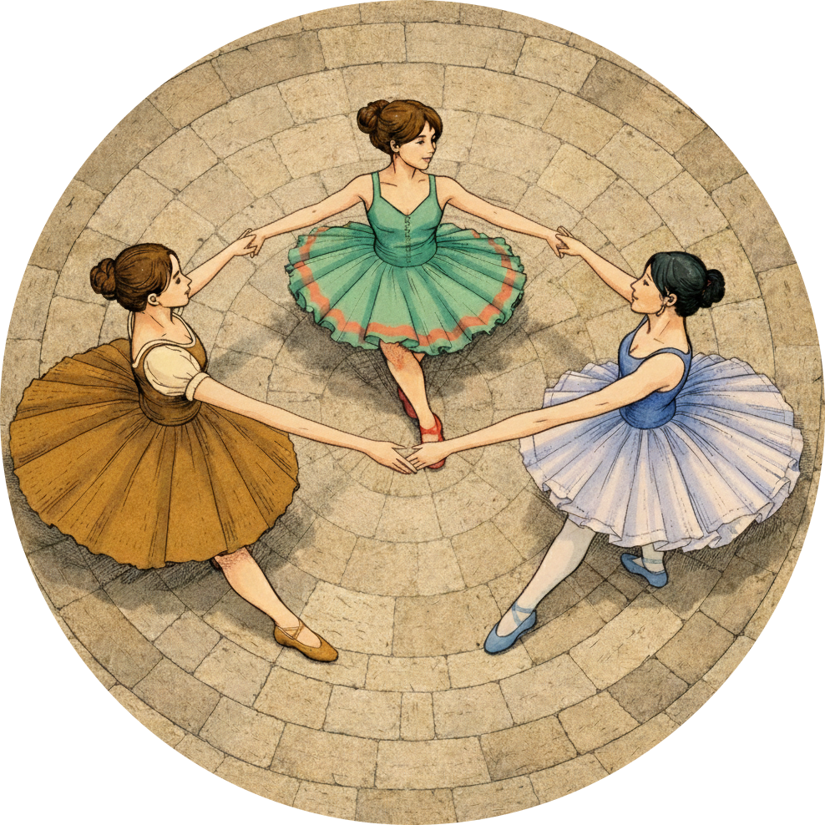
LA DANZA DEL TEMPO
Passato → memoria, radici, ciò che ci ha formati, deformati.
Presente → decisione, presenza, azione.
Futuro → possibilità, progetto, apertura.
Abitare il tempo significa tenere insieme queste tre dimensioni senza:
Vivere prigionieri del passato, consumati dall’ansia del futuro, anestetizzati nel presente.
QUANDO DIVENTIAMO FREELANCE RIUSCIAMO A TENERE ASSIEME QUESTE TRE DIMENSIONI?
Progetto Abbastanza

Slide 7

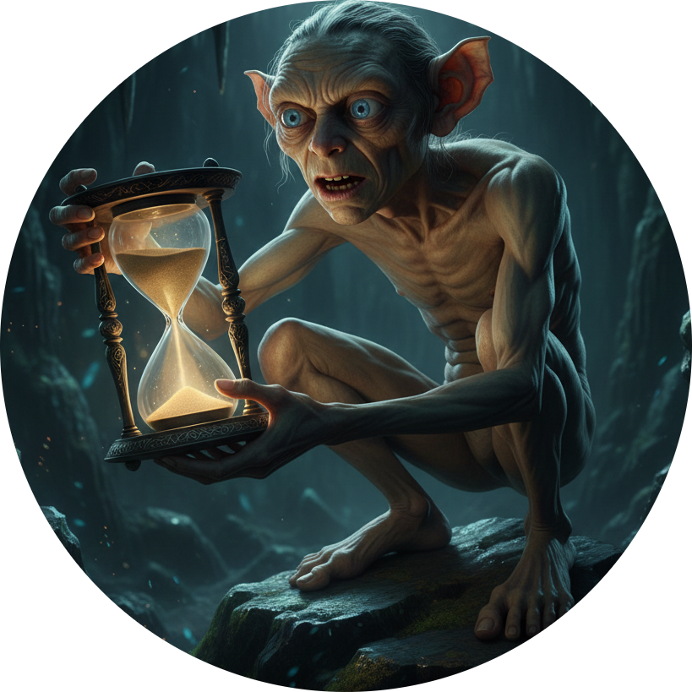
IL SOGNO DEL
FREELANCE
Il mio tesssoooro!
Progetto Abbastanza

Slide 8

IL TEMPO DELLA SCUOLA
Orari, campanelle, scadenze.
Qualcun altro scandisce il tempo al posto nostro.
Progetto Abbastanza

Slide 9

IL TEMPO
DELL’AZIENDA
Orari, gerarchie, performance.
Il tempo diventa una risorsa da vendere.
(Sì è un’ immagine un po’ stereotipata ma gli ho messo la giacca e cravatta)
Progetto Abbastanza

Slide 10

MA...
Progetto Abbastanza

Slide 11
IL TEMPO ESIGE
LA NOSTRA CURA
PER POTERLO ABITARE
IL TEMPO DEL FREELANCE
Quando il nostro tempo non è più scandito, tutelato e contenuto dall'altro, può diventare:
Confuso
Invaso
Disorganizzato
Trascurato
Smetto di distinguere tra il mio tempo, il tempo dell’altro, il tempo del lavoro.
Ciò che doveva essere libertà diventa una gabbia.
Progetto Abbastanza

Slide 12


SOGNO IN FRANTUMI
Progetto Abbastanza

Slide 13

Il tempo determina come sono presente a me stesso e agli altri, la mia esistenza. Che faccia ho, che energia porto, che professionista sono.
IL TEMPO
NON È
NEUTRO
Un tempo trascurato non è solo un problema organizzativo.
Significa che NON lo sto dedicando al progetto più importante...
Progetto Abbastanza

Slide 14
ME....
Progetto Abbastanza

Slide 15

ABITARE IL TEMPO NON È RIEMPIRLO
Un mito sul tempo: sfruttane ogni istante.
Il tempo non mi appartiene, io appartengo al tempo. Se lo sfrutto si vendica facendomi diventare suo schiavo.
Abitare il tempo significa sapere che tipo di presenza porto dentro quel tempo.
Progetto Abbastanza

Slide 16
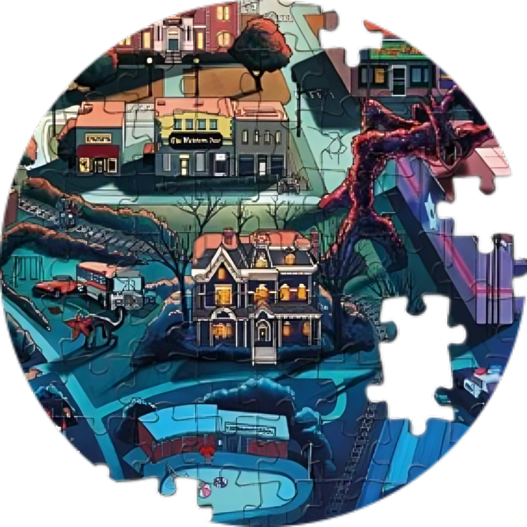
IL PUZZLE DI STRANGER THINGS
Non basta strutturare spazi.
Devo autorizzarmi ad abitare il tempo.
Un tempo lento, fine a sé stesso.
Devo imparare a perdere tempo.
Lasciarlo perdere, metterlo da parte ricrearmi per poi ritrovarlo e ritrovarmi
Progetto Abbastanza

Slide 17
Iniziare ad abitare il tempo è difficile perché si presenta come una perdita:
di tempo, identità, opportunità…
DECIDERE CHI ESSERE
Così quando devo decidere chi essere dentro quel tempo...
Signore e signori, ecco che entra in scena:
la PROCRASTINAZIONE!!!
Progetto Abbastanza

Slide 18
Dentro ognuno di noi convivono due spinte:
BISOGNO e DESIDERIO.
Ogni passo verso ciò che conta davvero attiva anche la paura.
PAURA DI CRESCERE
Rimando
Non faccio
Non mi espongo
Ogni volta che non scegliamo stiamo comunque scegliendo.
Progetto Abbastanza

Slide 19
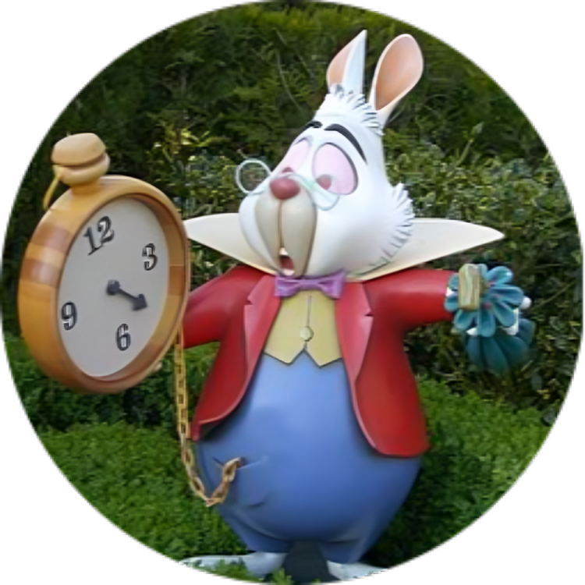
IL BIANCONIGLIO
Corre sempre. Guarda l’orologio.
Ripete: “È tardi! È tardi!”
Ma non è mai davvero presente.
Progetto Abbastanza

Slide 20

PINOCCHIO
Promette di fare domani.
Si racconta che sta andando nella direzione giusta.
Mente perché crescere fa paura.
Progetto Abbastanza

Slide 21

MARLIN
Trattiene. Si racconta che è prudenza.
Ma è una cura che ci tiene fermi.
Progetto Abbastanza

Slide 22

PAURA
La voce che dice:
“Aspetta. Non ancora. Non adesso.”
Progetto Abbastanza

Slide 23

Per smettere di procrastinare e cominciare ad abitare il tempo serve un tipo di azione specifica:
Presenza Consapevole in Azione
Capacità di accorgerti del meccanismo che metti in atto nel momento in cui si manifesta e di agire in modo intenzionale per modificarlo.
AAAND
ACTION!
La Presenza Consapevole in Azione si può allenare?
Progetto Abbastanza

Slide 24
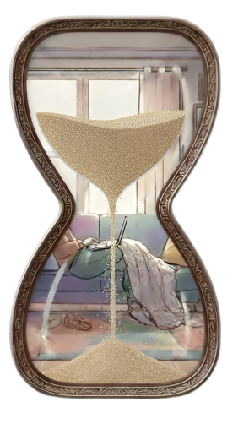
SE IL TEMPO FOSSE UN LUOGO SAREBBE CASA?
Progetto Abbastanza

Slide 25





www.progettoabbastanza.it
info@progettoabbastanza.it
CONTATTI
E RISORSE
Su progettoabbastanza.it trovi:
Trascrizione e slide del talk
Versione podcast del talk
4 esercizi per riflettere sul tuo modo di abitare il tempo

